Slide 1

Introducción a Relaciones De Clases

Slide 2
Tipos de relaciones de clases
Dependencia
Asociación
Agregación
Composición
Generalización
Especialización
Uso
Asociaciones
Herencia

Slide 3
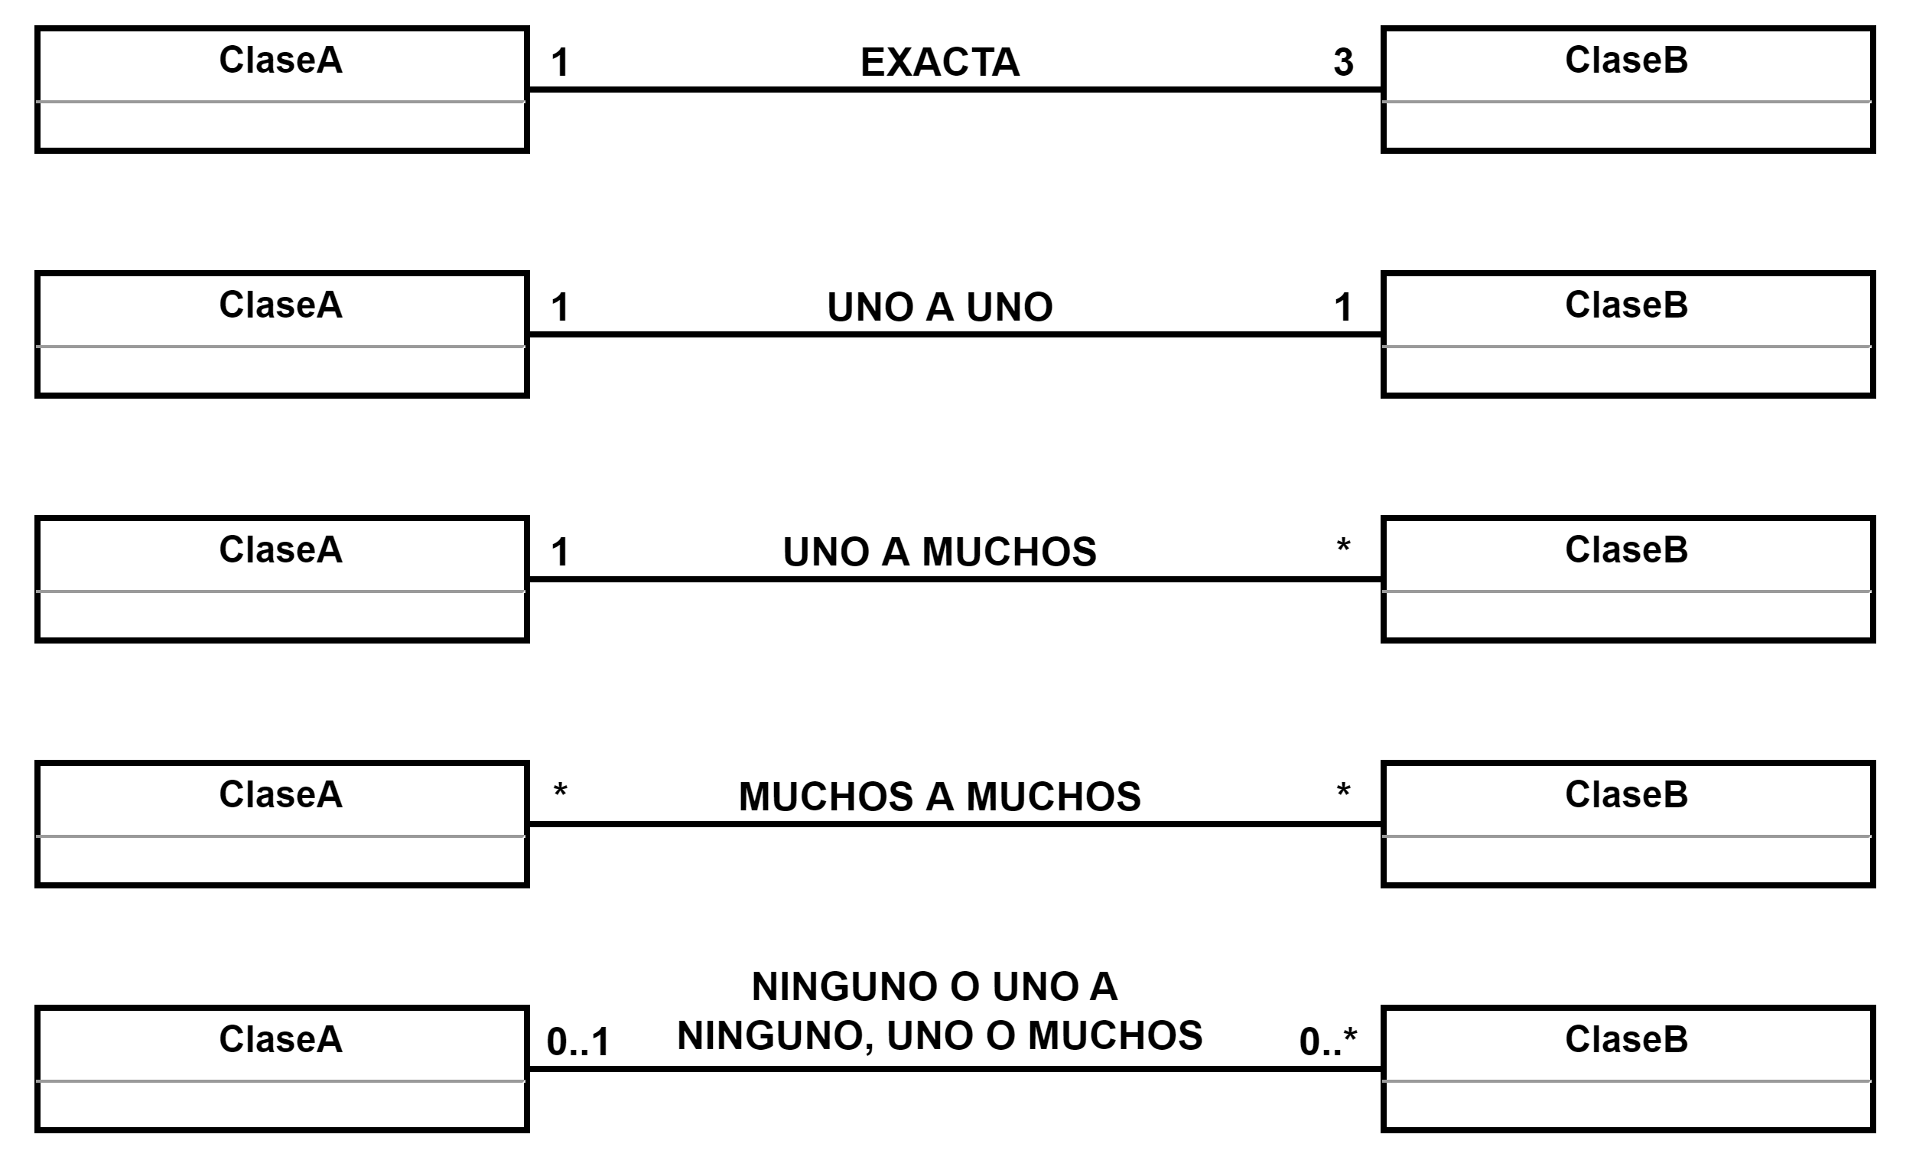
Multiplicidad

Slide 4
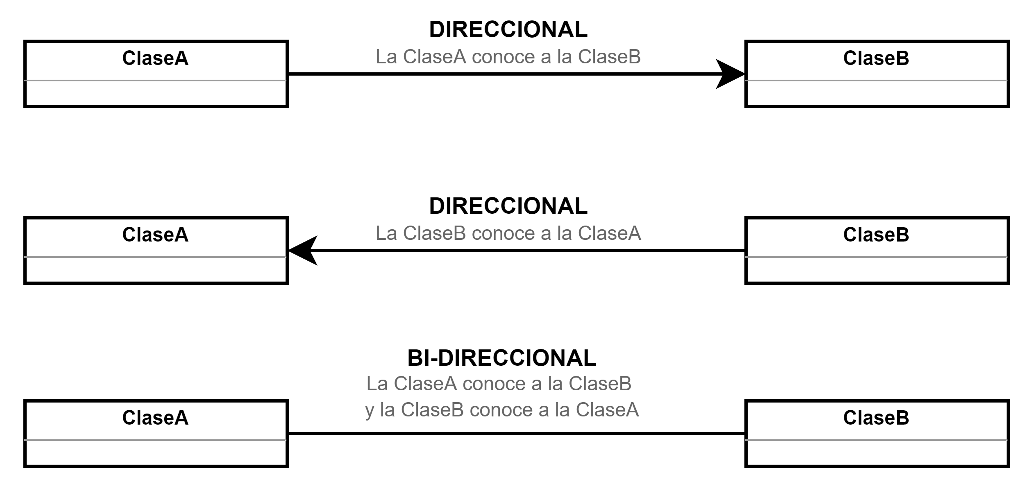
Navegabilidad

Slide 5
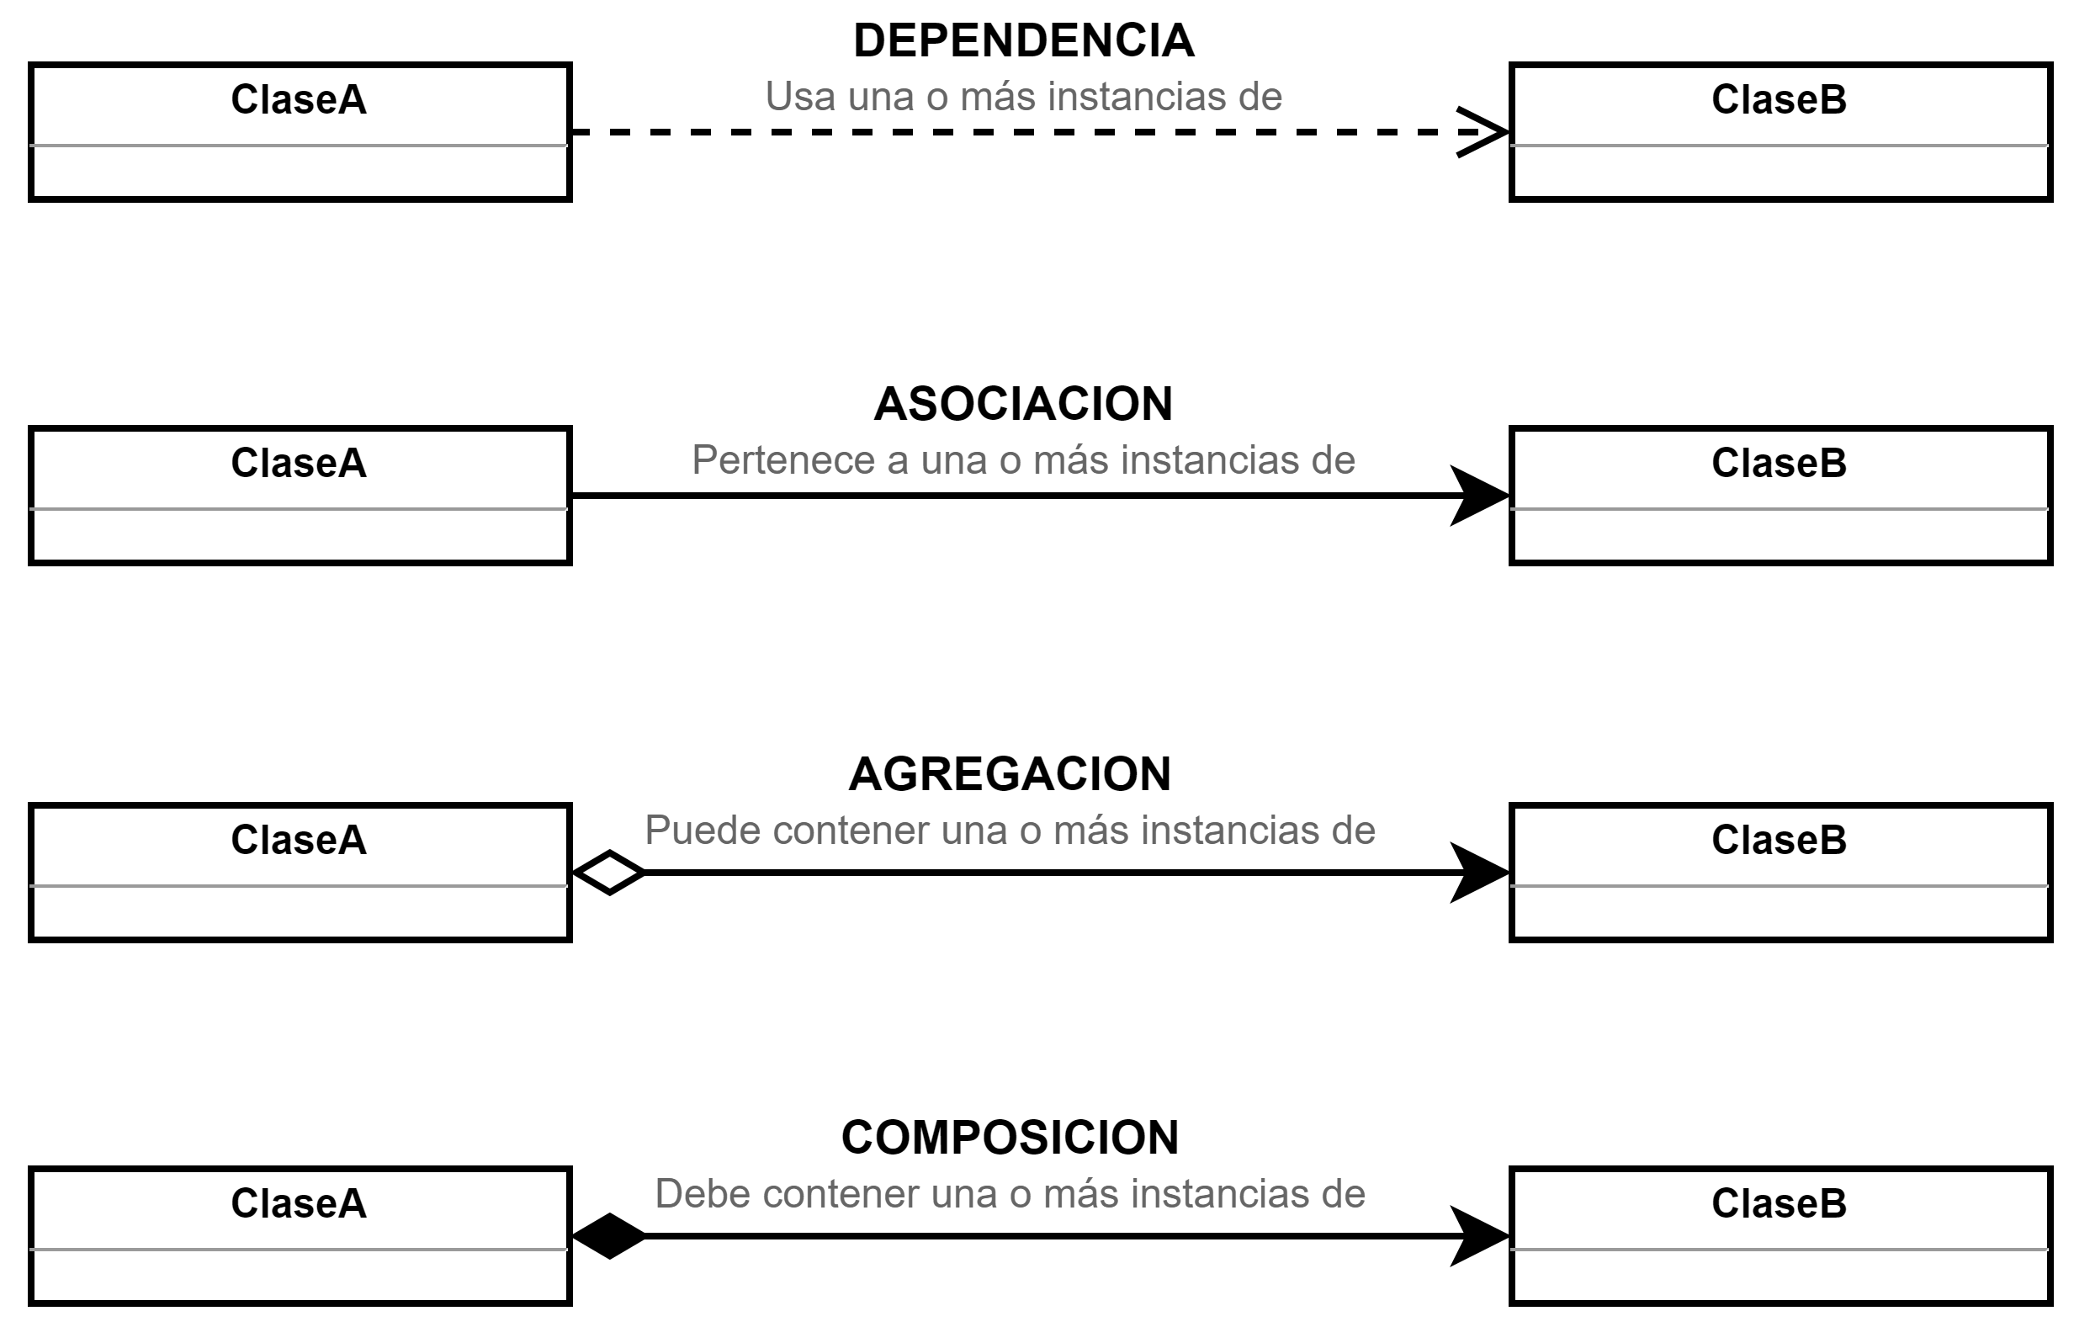
Representación

Slide 6
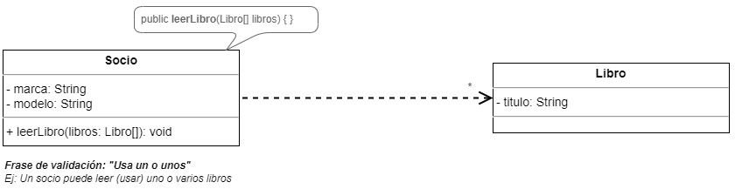
Relación de Dependencia Direccional

Slide 7
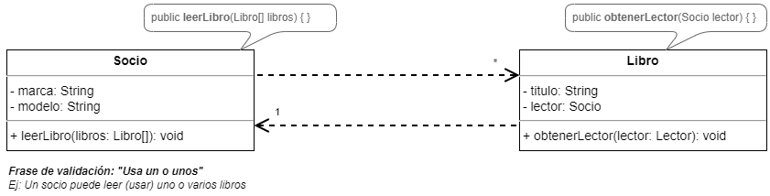
Relación de Dependencia Bi-direccional

Slide 8
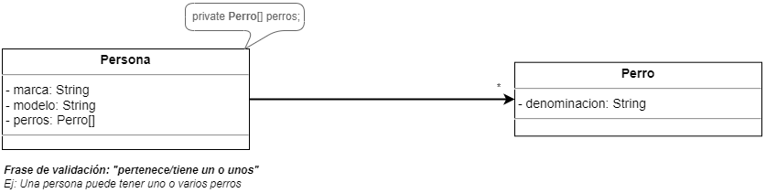
Relación de Asociación Direccional

Slide 9
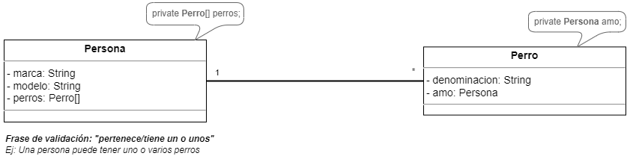
Relación de Asociación Bi-direccional

Slide 10
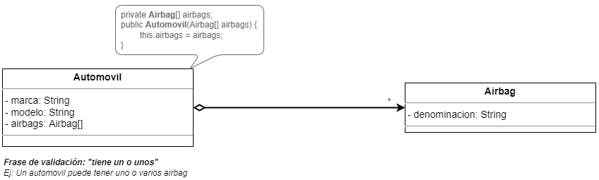
Relación de Agregación Direccional

Slide 11
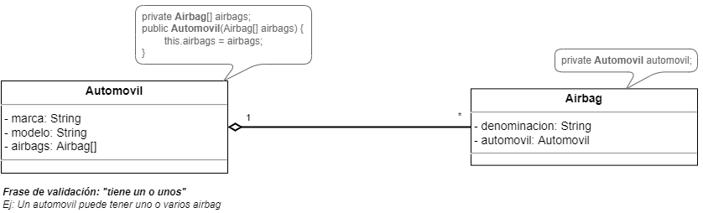
Relación de Agregación Bi-direccional

Slide 12
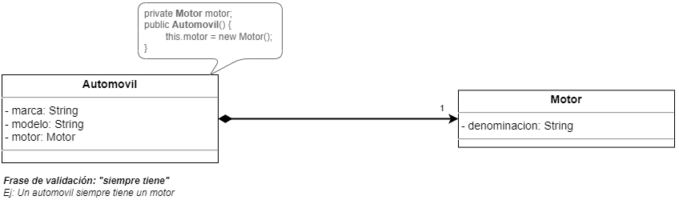
Relación de Composición Direccional

Slide 13
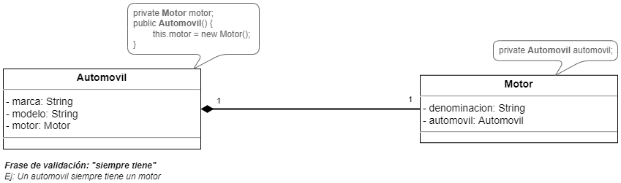
Relación de Composición Bi-direccional

Slide 14
Diferencias entre las relaciones de clases
 | DEPENDENCIA | ASOCIACION | AGREGACION | COMPOSICION
Representación | Line discontinua + flecha simple | Línea continua | Línea continua + rombo vacío | Línea continua + rombo solido
Multiplicidad | 0..* | 0..* | 0..* | 1..*
Permite nulos | Si | Si | Si | No
Frase de validación | Puede usar una o más instancias de… | Puede tener o pertenecer a una o más instancias de… | Puede contener una o más instancias de… | Siempre debe contener una o más instancias de…
Grado de dependencia | Muy bajo | Muy bajo | Bajo | Muy Alto
Recurso | Es un parámetro de un método | Es un atributo | Es un atributo que se asigna por parámetro en el constructor | Es un atributo que se debe instanciar en el constructor

